Slide 1
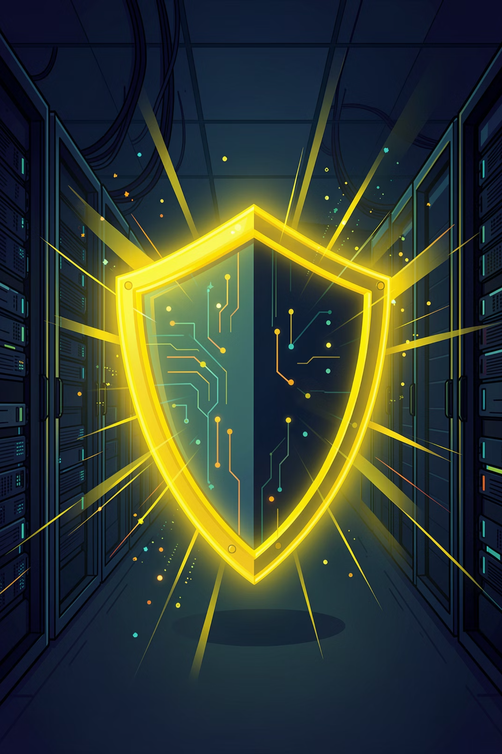
Ejercicio de Simulación de Crisis
Table Top Exercise (TTX) · Ransomware · Spear Phishing · Blind Eagle APT
Preparado para Seguros Alfa — Gerencia de Riesgos y Tecnología · Colombia 2026

Slide 2
Que es Spear Phising ?
El Spear Phishing es una forma de ataque cibernético más precisa que el phishing masivo o común, ya que emplea inteligencia previa para hacerse pasar por identidades de confianza como directivos, proveedores o entes reguladores previamente identificados y estudiados, con el objetivo de engañar a empleados específicos de una organización.Este ataque no tiene como único objetivo infectar un ordenador, sino también comprometer procedimientos esenciales como la autorización de pagos, el acceso a bases de datos de asegurados, la modificación de documentación y obtención de información de más valor para realizar un mayor escalamiento de su ataque. Se caracteriza por una personalización extrema en los mensajes, como es usada por el grupo el grupo Blind Eagle, el cual presenta una actividad continua en Colombia. Diseñan mensajes que imitan perfectamente comunicaciones de la DIAN o la Superintendencia Financiera, utilizando un lenguaje legal y corporativo impecable que elude las sospechas habituales. No son envíos al azar; son ataques dirigidos a perfiles con privilegios elevados y acceso a procesos críticos, como analistas de tesorería, gerentes de riesgos o directores de cumplimiento. El objetivo final es vulnerar la cadena de mando y los activos más valiosos de la organización.

Slide 3
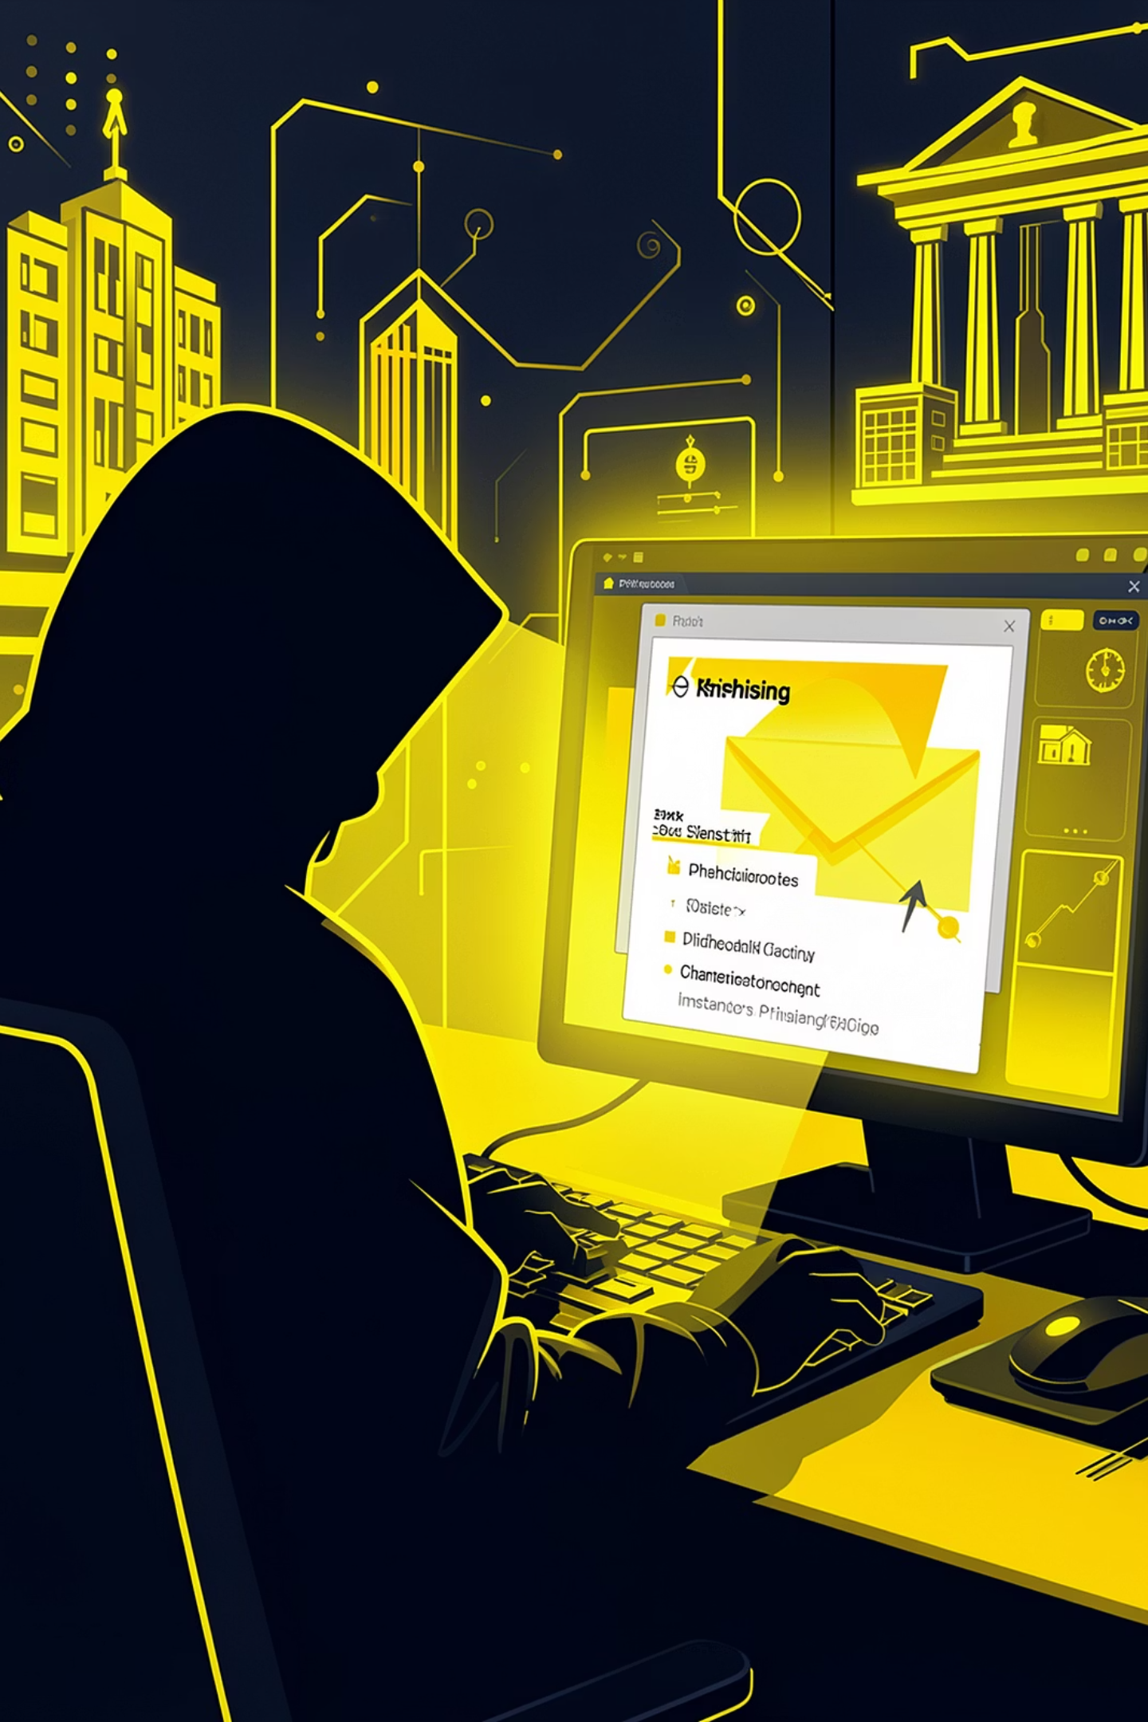
¿Por qué Seguros Alfa necesita este ejercicio?
Activos en riesgo
El grupo Blind Eagle (APT-C-36) opera activamente en Colombia, suplantando entidades como la DIAN y la Superintendencia Financiera para comprometer perfiles con acceso privilegiado: gerentes de riesgo, directores de cumplimiento y analistas de tesorería.
Bases de datos de asegurados, sistemas de siniestros y flujos de pago.
Vector silencioso
Un correo falso de la SFC puede comprometer credenciales sin alertas durante semanas.
Impacto financiero
Pérdidas promedio superiores a USD 2.8M por incidente en el sector financiero colombiano.

Slide 4
En 2024, los ataques de ransomware en Latinoamérica aumentaron un 70%, comparado con solo un 8% en Norteamérica
Fuente :
https://www.brightdefense.com/resources/ransomware-statistics/

Slide 5

Arquitectura del Ejercicio TTX
Diseñado bajo el estándar NIST CSF 2.0 e integrado con la matriz MITRE ATT&CK, el ejercicio se desarrolla en tres fases progresivas que elevan gradualmente la presión sobre el equipo directivo.
Detección
Contención
Comunicación
Gestión
Recuperación
Duración total: 4.5 horas · Incluye briefing inicial (15 min) + debriefing ejecutivo (30 min).

Slide 6
Las Tres Fases en Detalle
Fase 1 · Detección & Contención
Fase 2 · Comunicación & Crisis
Fase 3 · Continuidad & Recuperación
Infiltración silenciosa. El equipo identifica el vector Spear Phishing, contiene el movimiento lateral y decide si aislar sistemas críticos.
El ransomware cifra servidores de siniestros. Llega una nota de rescate. La SFC solicita información. Dilemas éticos, legales y reputacionales en simultáneo.
Activación del BCP/DRP. El equipo prioriza restauración de servicios, gestiona proveedores afectados y proyecta el impacto financiero total.
¿Se paga el rescate? ¿Quién autoriza?
¿Cuándo y cómo se notifica a la SFC?
¿En qué orden se restauran los sistemas?
¿Cómo se gestiona a los reaseguradores?
¿Cuándo se activa el Comité de Crisis?
¿Qué sistemas se aíslan y bajo qué criterio?

Slide 7





Perfiles Directivos del Ejercicio
Cada rol recibe un brief personalizado con dilemas adaptados a su función. El lenguaje se adapta al perfil de negocio, no al técnico.
CEO / CFO
Escalar la crisis, autorizar pago de rescate, gestionar impacto económico y reaseguradores.
Legal / Compliance
Notificación a la SFC, riesgo regulatorio, SARLAFT y decisión legal sobre el rescate.
Comunicaciones
Gestión de medios, comunicación a clientes afectados y protección reputacional.
Riesgos / CISO
Activación BCP/DRP, aislamiento de sistemas, coordinación técnica y reporte
al Comité de Crisis.

Slide 8
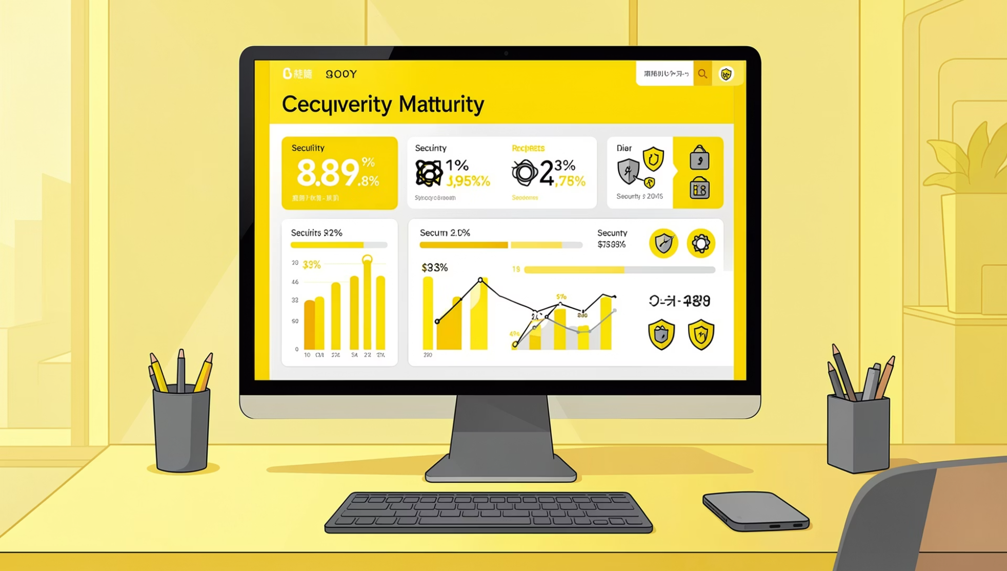
Lo que Obtiene Seguros Alfa
Validar BCP/DRP
Verificar la efectividad real del plan de continuidad y recuperación ante desastres.
1
Brechas directivas
Identificar fallas en la toma de decisiones bajo presión del equipo directivo.
2
Cumplimiento SFC
3
Verificar protocolos de notificación a la SFC e Instrucción SARLAFT.
Madurez NIST CSF 2.0
4
Generar métricas de madurez y construir memoria muscular para crisis reales.

Slide 9





Entregables Incluidos
Informe Ejecutivo
Mapa de Calor
Plan de Acción (PAC)
15–20 páginas con hallazgos, brechas y recomendaciones. Listo para Junta Directiva.
Brechas mapeadas contra los 5 dominios del NIST CSF: Identificar, Proteger, Detectar, Responder, Recuperar.
15–20 acciones concretas con responsables, plazos y priorización por riesgo regulatorio.
TTX Playbook
Dashboard de Madurez
Guion maestro reutilizable con injects, roles, tiempos y métricas de evaluación.
Scorecard por rol: tiempo de respuesta, calidad de decisión, coordinación y comunicación.

Slide 10


Inversión & ROI
Valor Total del Servicio
¿Qué incluye?
$17.000.000 COP
Diseño y personalización del escenario TTX
Facilitación del ejercicio (4.5 horas)
Briefings individuales por rol
Informe ejecutivo + Mapa de calor + PAC
TTX Playbook reutilizable
Dashboard de métricas de madurez
1 sesión de seguimiento a los 30 días
IVA no incluido
El costo promedio de un incidente de ransomware en el sector financiero colombiano supera los USD 280.000 en recuperación, multas y pérdida de clientes.
Este ejercicio representa menos del 0.5% de ese costo.
Reducción del tiempo de respuesta a incidentes
Cumplimiento regulatorio SFC demostrable
Reducción de primas de ciber-seguro

Slide 11
¿Listos para Comenzar?
Contáctenos para coordinar la sesión de kick-off y personalización del escenario para Seguros Alfa.
Contexto 100% colombiano
+80 TTX facilitados
Experiencia en sectores regulados. Lenguaje adaptado a Junta Directiva y equipo técnico.
Escenarios con amenazas reales: Blind Eagle, DIAN falsa, SFC falsa.
Frameworks aplicados
NIST CSF 2.0 · MITRE ATT&CK · ISO 27001 · CIS Controls v8 · SARLAFT / SFC
📧 servicioclientereset@gmail.com · 📞 +57 305 7896246 · Confidencial — Elaborado exclusivamente para Seguros Alfa · 2026

